Slide 1



Slide 2


BEST FRIEND FOREVER store
BFFS
Aplicable para un mix de de ‘comercio electrónico” donde los productos estan relacionados con el mundo del video Juego Pokemon. En la Fase 1 se modelara la informacion del video Juego Pokemon y en la fase 2 se complementara con el comportamiento requerido para el eCommerce; en este modelo una tienda física no es necesaria por lo que al no tener otro canal de venta no existe consolidación y/o usuarios multicanal .
01
Affiliation

Slide 3

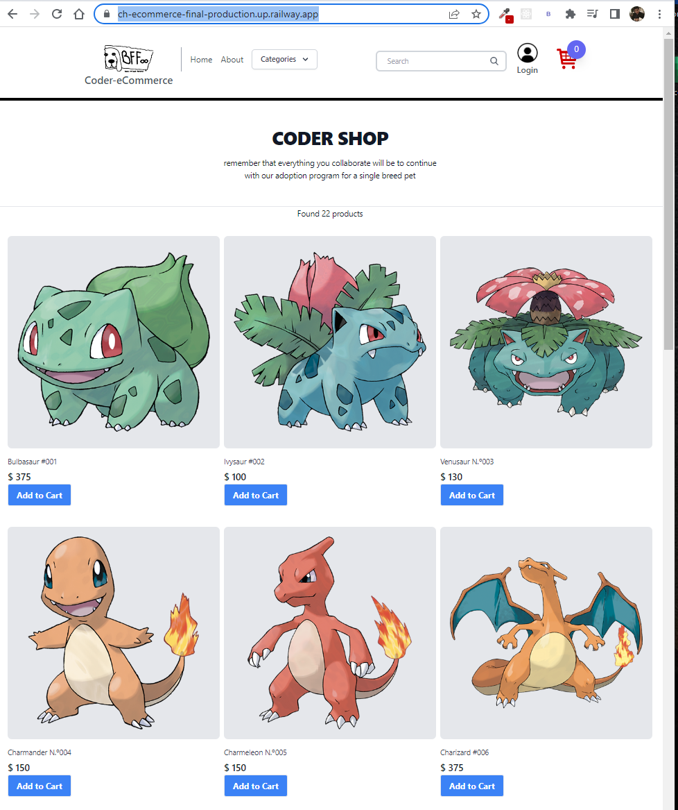

INTRODUCCION
Este proyecto de base de datos está pensado para resolver las necesidades existente al catalogar pokemons con la finalidad de realizar una implementación no común o “by the book “como lo seria un ecommerce , manejo de inventarios , orden de compra , pasarela de pago y/o otros que tanto abundan en la literatura.
Con esta finalidad hemos obviado la conceptualización de lo relacionado al eCommerce y nos hemos centrado en la organización de información de los pokermons a modo pokedex ( diccionario de pokemons ) . Esta empresa la cual denominaremos “BFF o Best Friend Forever” permitirá visualizar la información relacionad a pokemons deacuerdo al cannon original de la serie de TV
Github Ecommerce : https://github.com/JesusRamirezGamarra/CH-eCommerce-Final
URL : https://ch-ecommerce-final-production.up.railway.app/
Github SQL : https://github.com/JesusRamirezGamarra/MySQL-POKEBASE

Slide 4
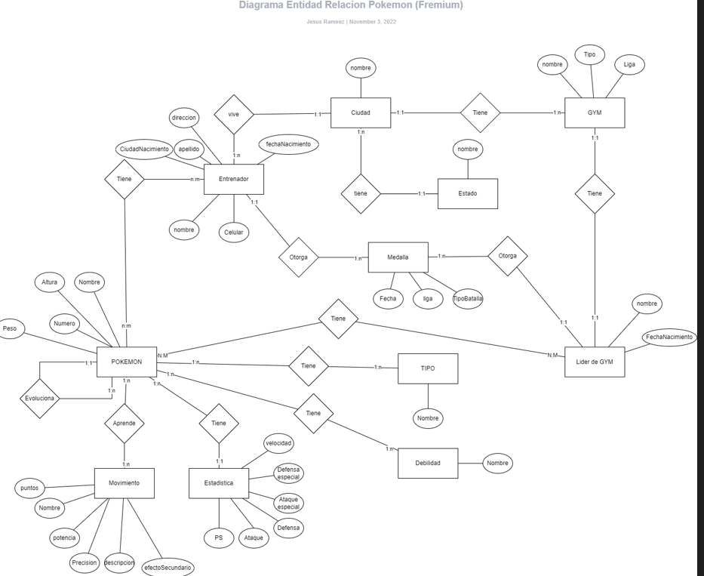
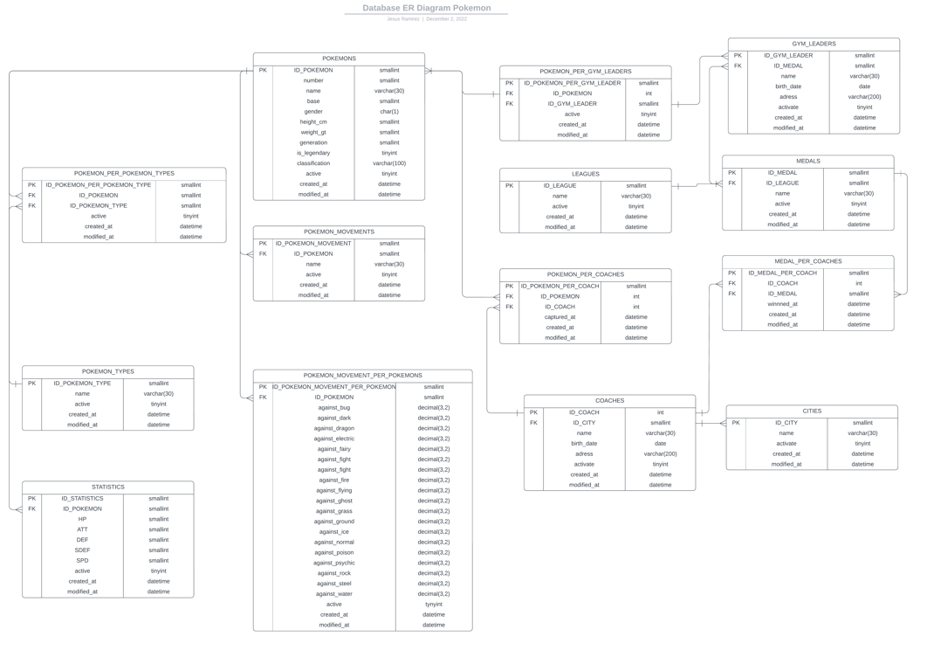
DIAGRAMA E-R
ESQUEMATICO
CONCEPTUAL

Slide 5
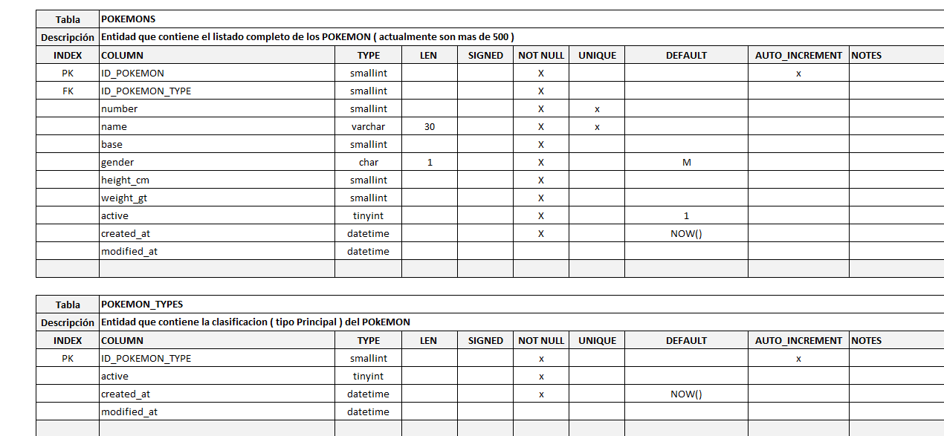
DICCIONARIO DE DATOS

Slide 6
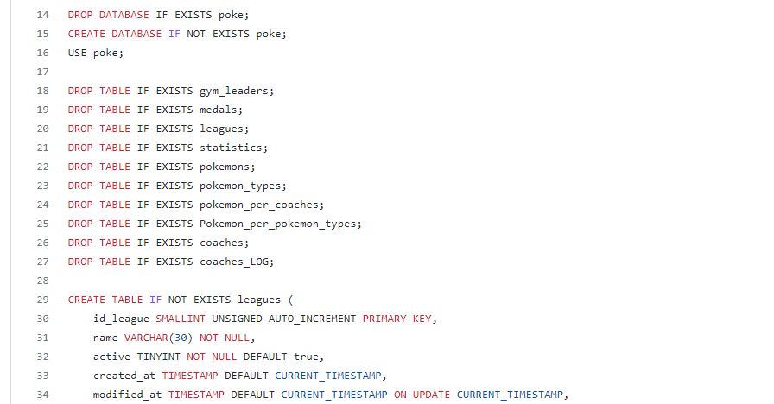
SCRIPT SQL

Slide 7
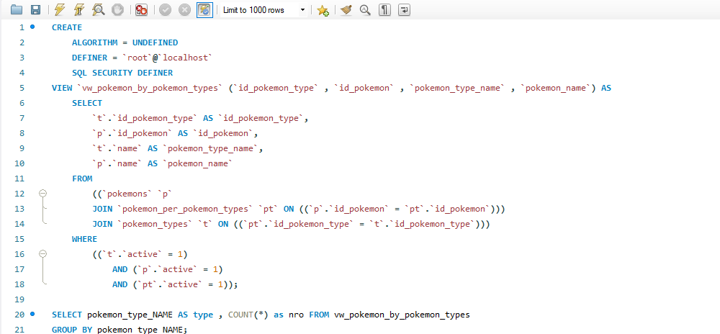
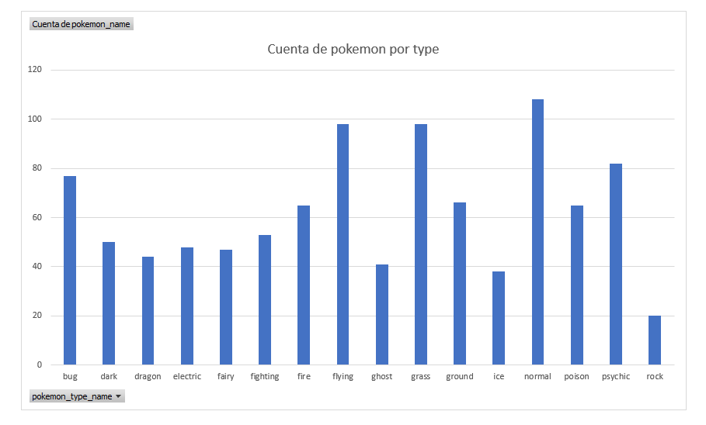
INFORMES
Por medio de la creación de view logramos consolidar la información existente en varias entidades ( tablas ) para luego re utilizar la view como una tabla que nos permita Agrupar y sumarizar con la finalidad de genera fácilmente información base para reportes .

Slide 8








HERRAMIENTAS Y TECNOLOGIA UTILIZADO

Slide 9
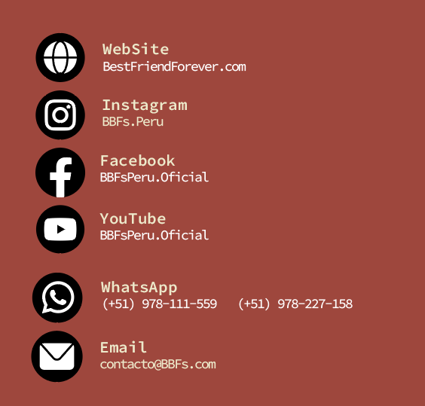

Slide 10

¡GRACIAS!

